Slide 1

3.2 函数模型及其应用
3.2.1 几类不同增长的函数模型

Slide 2


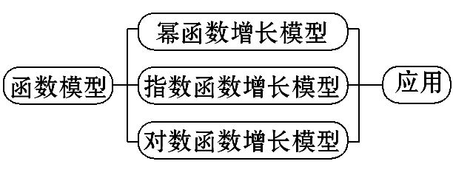
【阅读教材】
根据下面的知识结构图阅读教材,并掌握几类不同增长的函数模型.

Slide 3
【知识链接】
幂、指、对数函数的单调性:
(1)幂函数y=x^{α}:当α>0时,在(0,+∞)上是增函数;α<0时,在(0,+∞)上是减函数.
(2)指数函数y=a^{x}:当a>1时,在R上是增函数;当0<a<1时,在R上是减函数.
(3)对数函数y=log_{a}x:当a>1时,在(0,+∞)上是增函数;当0<a<1时,在(0,+∞)上是减函数.

Slide 4

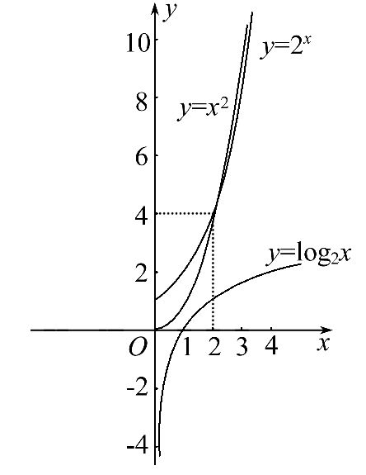
主题:三类不同增长的函数模型
【自主认知】
观察函数y=x²,y=2^{x},y=log₂x在区间(0,+∞)上的图象,思考以下几个问题:

Slide 5
(1)三个函数在区间(0,+∞)上的图象有什么特点?
提示:三个函数在区间(0,+∞)上的图象都是上升的,即单调递增.
(2)当x趋于无穷大时,三个函数中哪个函数的增长速度最快?哪个最慢?
提示:三个函数的增长速度差异很大,其中y=2^{x}增长速度最快,y=log₂x增长速度最慢.

Slide 6
➡根据以上探究过程,试着完成下面的填空:
三类增长型函数图象性质的变化特征
函数 性质 | y=a^{x}(a>1) | y=log_{a}x(a>1) | y=x^{n}(n>0)
在(0,+∞)上的增减性 | _______ | _______ | _______
增长速度 | 越来越快 | 越来越慢 | 相对平稳
图象的变化 | 随x增大逐渐表 现为与____平行 | 随x增大逐渐表 现为与____平行 | 随n值变化而不同
增函数
增函数
增函数
y轴
x轴

Slide 7
【合作探究】
1.一般情况下,函数y=a^{x}(a>1),y=log_{a}x(a>1)和y=x^{n}(n>0)在区间(0,+∞)上增长速度怎样?
提示:一般情况下,y=a^{x}(a>1)增长速度越来越快,一般称为爆炸式增长,y=log_{a}x(a>1)增长会越来越慢,y=x^{n}(n>0)介于它们两个之间.
2.判断某个增函数增长快慢的依据是什么?
提示:依据是自变量每改变一个单位,函数值增长量的大小.增长量越大,增长速度越快.

Slide 8
【过关小练】
1.下列函数中随x的增大而增大且速度最快的是 ( )
A.y=e^{x} B.y=lnx C.y=x² D.y=e^{-x}
【解析】选A.由于指数函数的增长是爆炸式的,所以当x足够大时,函数y=e^{x}的增长速度最快.

Slide 9
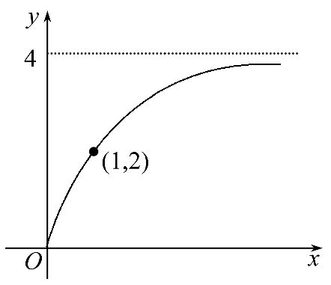
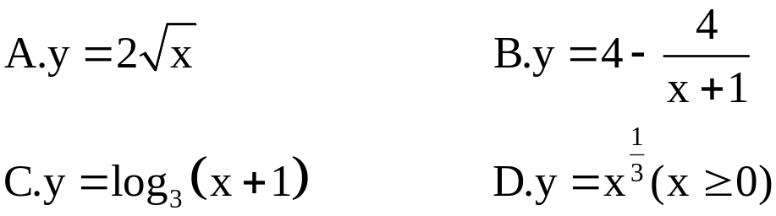
2.已知增函数f(x)的图象如图,则它的一个可能的解析式为( )

Slide 10
【解析】选B.由于过(1,2)点,排除C,D;由图象与直线y=4无限接近,但到达不了,即y<4知排除A,所以选B.

Slide 11
【归纳总结】
四类不同增长的函数模型
(1)增长速度不变的函数模型是一次函数模型.
(2)增长速度最快即呈现爆炸式增长的函数模型是指数型函数模型.
(3)增长速度较慢的函数模型是对数型函数模型.
(4)增长速度平稳的函数模型是幂函数模型.

Slide 12
类型一:几类函数模型增长差异的比较
【典例1】四人赛跑,假设他们跑过的路程f_{i}(x)(其中i∈{1,2,3,4})
和时间x(x>1)的函数关系分别是f₁(x)=x²,f₂(x)=4x,f₃(x)=log₂x,
f₄(x)=2^{x},如果他们一直跑下去,最终跑在最前面的人具有的函数关系
是哪一个?为什么?
【解题指南】根据三种不同增长函数模型的增长特点来判断.

Slide 13
【解析】显然四个函数中,指数函数是增长最快的,故最终跑在最前面的人具有的函数关系是f₄(x)=2^{x}.

Slide 14
【规律总结】三种函数模型的表达式及其增长特点的总结
(1)指数函数模型:表达式为f(x)=ab^{x}+c(a,b,c为常数,a>0),当b>1时,增长特点是随着自变量x的增大,函数值增大的速度越来越快,常称之为“指数爆炸”;当0<b<1时,函数值由快到慢地减少.
(2)对数函数模型:表达式为f(x)=mlog_{a}x+n(m,n,a为常数,m>0),当a>1时,增长的特点是开始阶段增长得较快,但随着x的逐渐增大,其函数值变化得越来越慢,常称之为“蜗牛式增长”;当0<a<1时,相应函数值逐渐减少,变化得越来越慢.

Slide 15
(3)幂函数模型:表达式为f(x)=ax^{α}+b(a,b,α为常数,a≠0,α≠1,
α>0),其增长情况由a和α的取值确定,常见的有二次函数模型.

Slide 16

【巩固训练】若x∈(0,1),试分析三个函数模型y=2^{x},y= ,y=lgx的
增长差异,用“>”把它们的取值大小关系连接起来为 .
【解析】当x∈(0,1)时,2^{x}>1,1> >0,
lgx<0,所以2^{x}> >lgx.
答案:2^{x}> >lgx

Slide 17
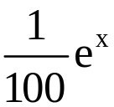
【补偿训练】下列函数中随x的增大而增大且速度最快的是 ( )
A.y= B.y=100lnx
C.y=x¹⁰⁰ D.y=100·2^{x}
【解析】选A.指数函数呈爆炸式增长,又e>2,所以 比100·2^{x}增
大速度快.

Slide 18
类型二:几类函数模型的应用
【典例2】(1)(2015·成都高一检测)下表显示出函数值y随自变量x
变化的一组数据,由此判断符合这组数据的最恰当的函数模型是( )
A.一次函数模型 B.二次函数模型
C.指数函数模型 D.对数函数模型
x | … | 4 | 5 | 6 | 7 | 8 | 9 | 10 | …
y | … | 13 | 15 | 17 | 19 | 21 | 23 | 25 | …

Slide 19
(2)某电视新产品投放市场后第一个月销售100台,第二个月销售200台,第三个月销售400台,第四个月销售800台,则下列函数模型中能准确地反映销售量y与投放市场的月数x之间关系的是 ( )
A.y=100x B.y=50x²-50x+100
C.y=50×2^{x} D.y=100log₂x+100

Slide 20
【解题指南】(1)自变量变化相等的量,函数值增长量是相同的,它们之间是一次函数关系.
(2)观察函数值的增长差异.
【解析】(1)选A.根据所给数据,x每增加1个单位,y增加2个单位,故用一次函数来表示.
(2)选C.根据函数模型的增长差异和题目中的数据可知,应为指数函数模型.

Slide 21
【规律总结】建立函数模型要遵循的原则
(1)简化原则
建立模型,要对原型进行一定的简化,抓主要因素、主变量,尽量建立较低阶、较简便的模型.
(2)可推演原则
建立的模型一定要有意义,既能对其进行理论分析,又能计算和推理,且能推演出正确结果.

Slide 22
(3)反映性原则
建立的模型必须真实地反映原型的特征和关系,即应与原型具有“相似性”,所得模型的解应具有说明现实问题的功能,能回到具体研究对象中去解决问题.

Slide 23
【拓展延伸】求解数学应用题必须突破的三关
(1)阅读关:一般数学应用题的文字阅读量都比较大,要通过阅读审题,找出关键词、句,理解其意义.
(2)建模关:即建立实际问题的数学模型,将其转化为数学问题.
(3)数理关:运用恰当的数学方法去解决已建立的数学模型.

Slide 24
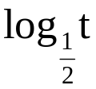
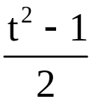
【巩固训练】今有一组实验数据如下:
现准备用下列函数中的一个近似地表示这些数据满足的规律,其中最接近的一个是 ( )
A.v=log₂t B.v=
C.v= D.v=2t-2
t | 1.99 | 3.0 | 4.0 | 5.1 | 6.12
v | 1.5 | 4.04 | 7.5 | 12 | 18.01

Slide 25
【解析】选C.从表格中看到此函数为单调增函数,排除B,增长速度越来越快,排除A和D,选C.

Slide 26
【补偿训练】三个变量y₁,y₂,y₃,随着变量x的变化情况如下表:
x | 1 | 3 | 5 | 7 | 9 | 11
y₁ | 5 | 135 | 625 | 1 715 | 3 645 | 6 655
y₂ | 5 | 29 | 245 | 2 189 | 19 685 | 177 149
y₃ | 5 | 6.10 | 6.61 | 6.985 | 7.2 | 7.4

Slide 27
则关于x分别呈对数函数、指数函数、幂函数变化的变量依次为
( )
A.y₁,y₂,y₃ B.y₂,y₁,y₃
C.y₃,y₂,y₁ D.y₁,y₃,y₂

Slide 28
【解析】选C.通过指数函数、对数函数、幂函数等不同函数模型的增长规律比较可知,对数函数的增长速度越来越慢,变量y₃随x的变化符合此规律;指数函数的增长速度成倍增长,y₂随x的变化符合此规律;幂函数的增长速度介于指数函数与对数函数之间,y₁随x的变化符合此规律,故选C.

Slide 29


Slide 30


